Slide 1

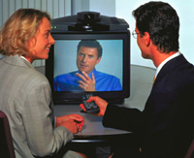
BİM 101
Bilgi İşleme Giriş
© 2006 Prentice-Hall, Inc.

Slide 2

BİM 101 Bilgi İşleme Giriş
6.Ders
Giriş-Çıkış Birimleri

Slide 3
Bu hafta ne öğreneceğiz??
Klavye ve farenin çalışma yapısı
İşaretleme için kullanılan diğer aletler
Ekran çeşitleri ve çalışma yapısı
Yazıcı çeşitleri ve çalışma yapısı

Slide 4
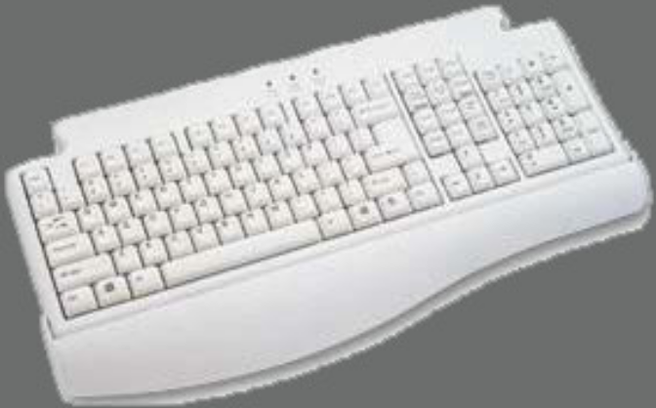
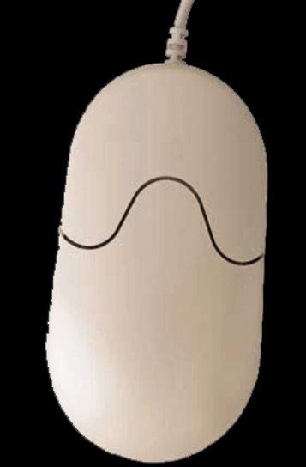
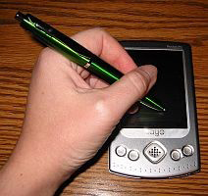
Giriş Cihazları
Klavye Fare (Mouse)
Diğer işaretleme aletleri

Slide 5
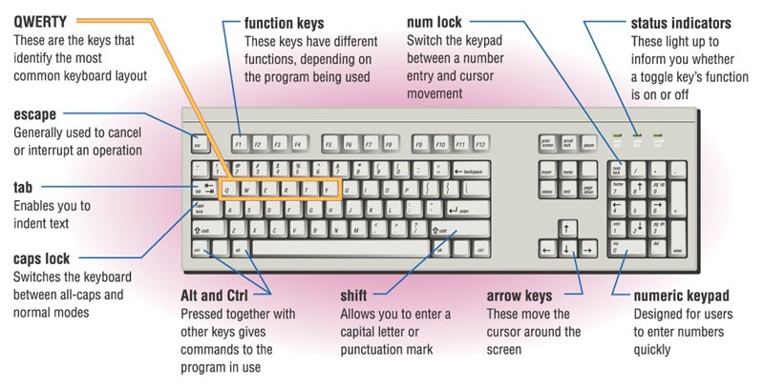
Klavye

Slide 6
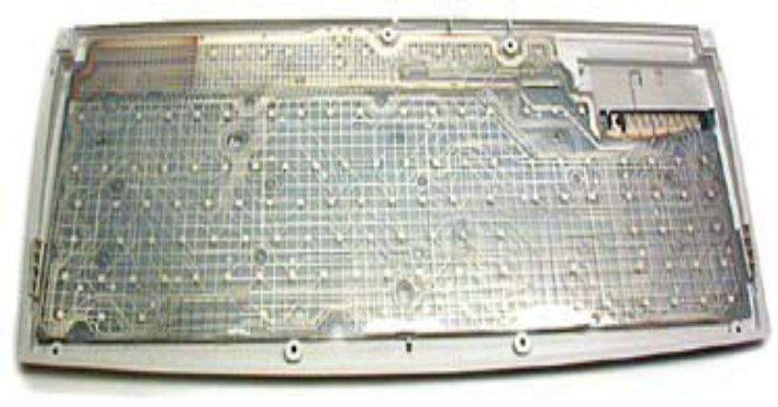
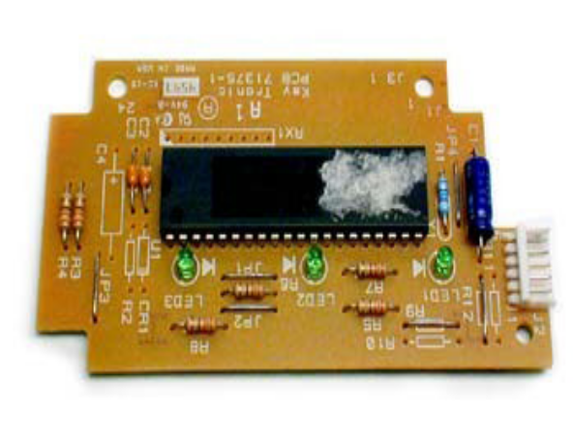
Klavye nasıl çalışır
Klavye içinde ayrı bir mikroişlemci ve kontrol devresi bulunur
Tuşlar bir matris yapısında yerleştirilmiştir.
Bir tuşa basıldığında matrisin satır ve sütununda bulkunan anahtar kapanır
İlgili satır ve sütun numarasından hangi tuşa basıldığı tespit edilir

Slide 7
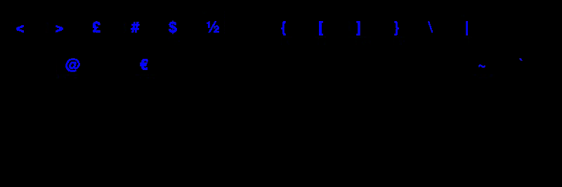

Klavye tuş yerleşimi
Temel tuş yerleşimi :İngilizce QWERTY
  Değişik tuş yerleşimlerine ihtiyaç duyulur:
  Diğer dillerdeki ekstra karakterler için
  Hızlı yazmak için
  Değişik tuş yerleşimi için sistem ayarları yapılır

Slide 8
Klavyede tuş yerleşimi
QWERTY (1874) yazı yazan kişiyi yavaşlatır ancak harflerin karışmasını engeller
Dvorak (1936) iki elle hızlı yazmak için tasarlanmıştır
Turkish F (1955, İhsan Yener): Türkçedeki harflerin kullanım sıklıklarına göre tasarlanmıştır

Slide 9
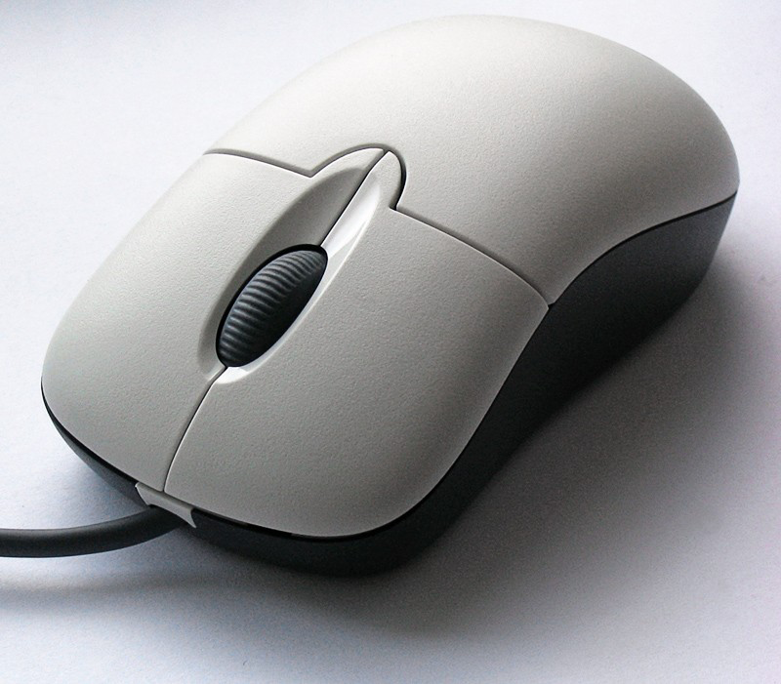
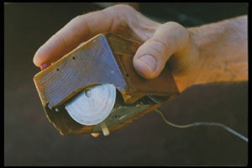
İşaretleme aletleri
Ekranda işaretleme için kullanılır
Fare (Mouse): En yaygın kullanılan işaretleme aletidir
İlk fare (1963)

Slide 10
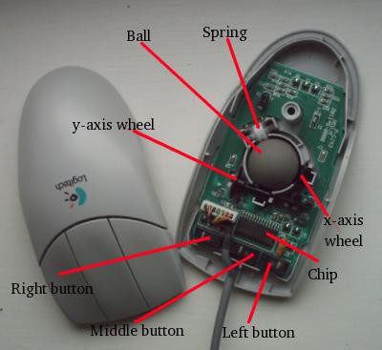
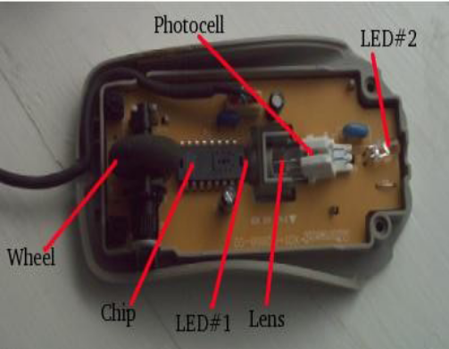
Fare çeşitleri ve çalışma yapısı
Mekanik Fare:
  İçindeki top hareketi algılar
  İçinde toz birikir
Optik Fare:
  Yüzeyi aydınlatarak hareketi algılar
  İçinde hareketli bir bölüm yoktur

Slide 11
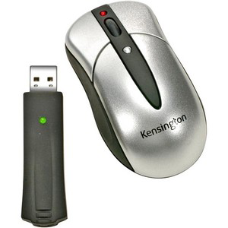
Fare çeşitleri
Tekerli Fare(Wheel Mouse)
  Ortadaki teker pencere içinde kaymayı sağlar
  Üçüncü bir düğme gibi tıklanabilir
Kablosuz Fare (Wireless Mouse)
  Kablosuzdur, kızılötesi veya radyo dalgası ile çalışır
  Alıcıya ihityaç duyar
  Pil ile çalışır

Slide 12
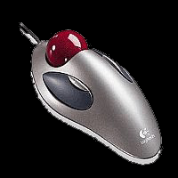
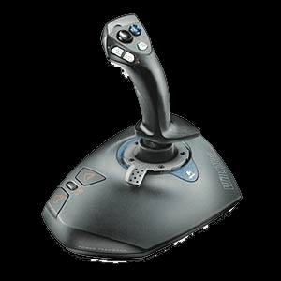
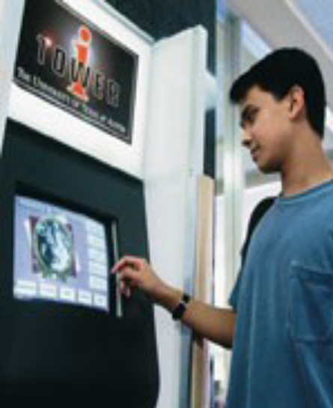
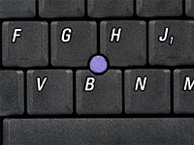

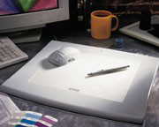
Diğer İşaretleme Aletleri
Trackball
Joystick
Touchscreen
Pointing stick
Graphic Tablet
Touch pad

Slide 13
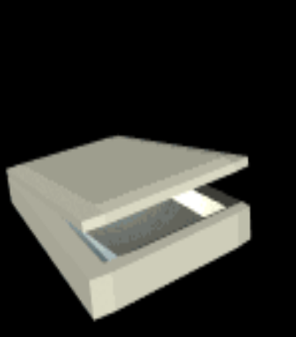
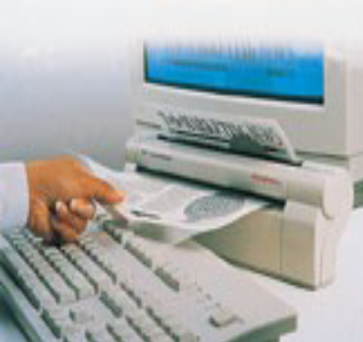
Görsel Giriş: Tarayıcı
Basılı bir belgeyi görüntüye çevirir
  Optik Karakter Tanıma (Optical Character Recognition (OCR) kullanır
  Metin dosyası üretir.
  Tekrar yazmak gerekmez

Slide 14
Çıkış Cihazları
Ekran (Monitors)
  Cathode-Ray Tube (CRT)
  Liquid Crystal Display (LCD)
Yazıcı (Printers)
  Inkjet
  Laser
  Dot matrix

Slide 15
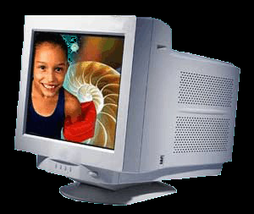
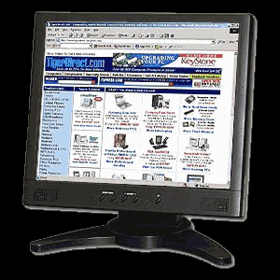
Ekranlar
Ekran(Monitor) : Bilgisayar çıkış göstermek için ekran kullanır (soft copy)
Ekran çeşitleri :
  Cathode-ray tube (CRT)
  Liquid Crystal Display (LCD or flat-panel)

Slide 16
Ekran Özellikleri
Ekran Boyutu (Screen size): Ekranın köşegen uzunluğudur ve inç olarak ölçülür (15, 17, 19, 21, 22, 25...)
Çözünürlük (Resolution): Ekrandaki yatay ve düşeyneki nokta sayısı (800 x 600, 1024 x 768, 1600 x 1200...)
  CRT resolution can be changed.
  LCDs have only one optimal resolution.
Tazeleme oranı(Refresh rate): Ekrandaki görüntünün tekrarlanma oranı
  Hertz (Hz) ile ölçülür (60Hz, 75Hz)
  60Hz veya üstü olmalıdır

Slide 17
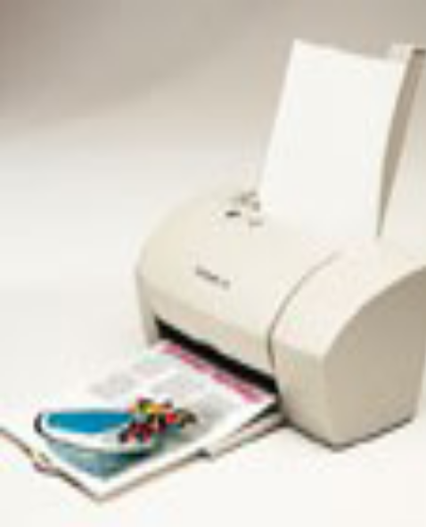
Yazıcı –Mürekkep püskürtmeli
(Printers – Inkjet)
Yazıcılar kağıda çıkış almak için kullanılır
Inkjet printers
  Kağıda mürekkep püskürterek çalışır
  Ucuz fakat yavaştır
  Makul bir çıkış kalitesi vardır
  Ev kullanımı için uygundur
  Uzun zamanda pahalıya gelir

Slide 18
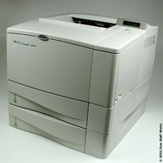
Lazer Yazıcı
Fotokopi gibi çalışır
Çok temiz ve kaliteli çıkış üretir
Hızlı fakat pahalı
Ofis kullanımı için uygundur.

Slide 19
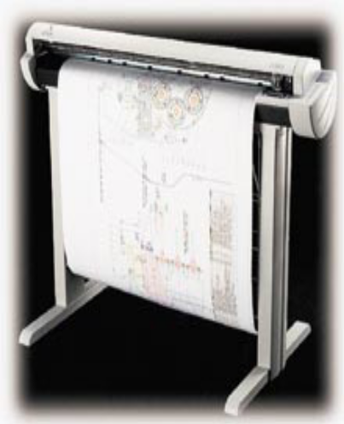
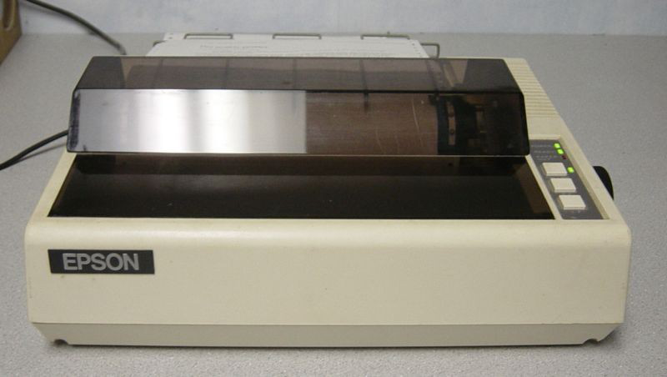
Diğer Yazıcı Çeşitleri
Plotter:
  Teknik çizimler için kullanılır
  Bir kalem kağıt üzerinde gezerek çizimi yapar
Dot-matrix and line printers:
  Büyük miktarda çıkış (bordro, muhasebe kayıtları vs. ) için kullanılır
  Hızlı ve ucuzdur

